Slide 1

fatiando a terra
Construindo uma base para ensino e pesquisa
de geofísica
LEONARDO UIEDA
leouieda.com

Slide 2
histórico

Slide 3
2004
2009

Slide 4
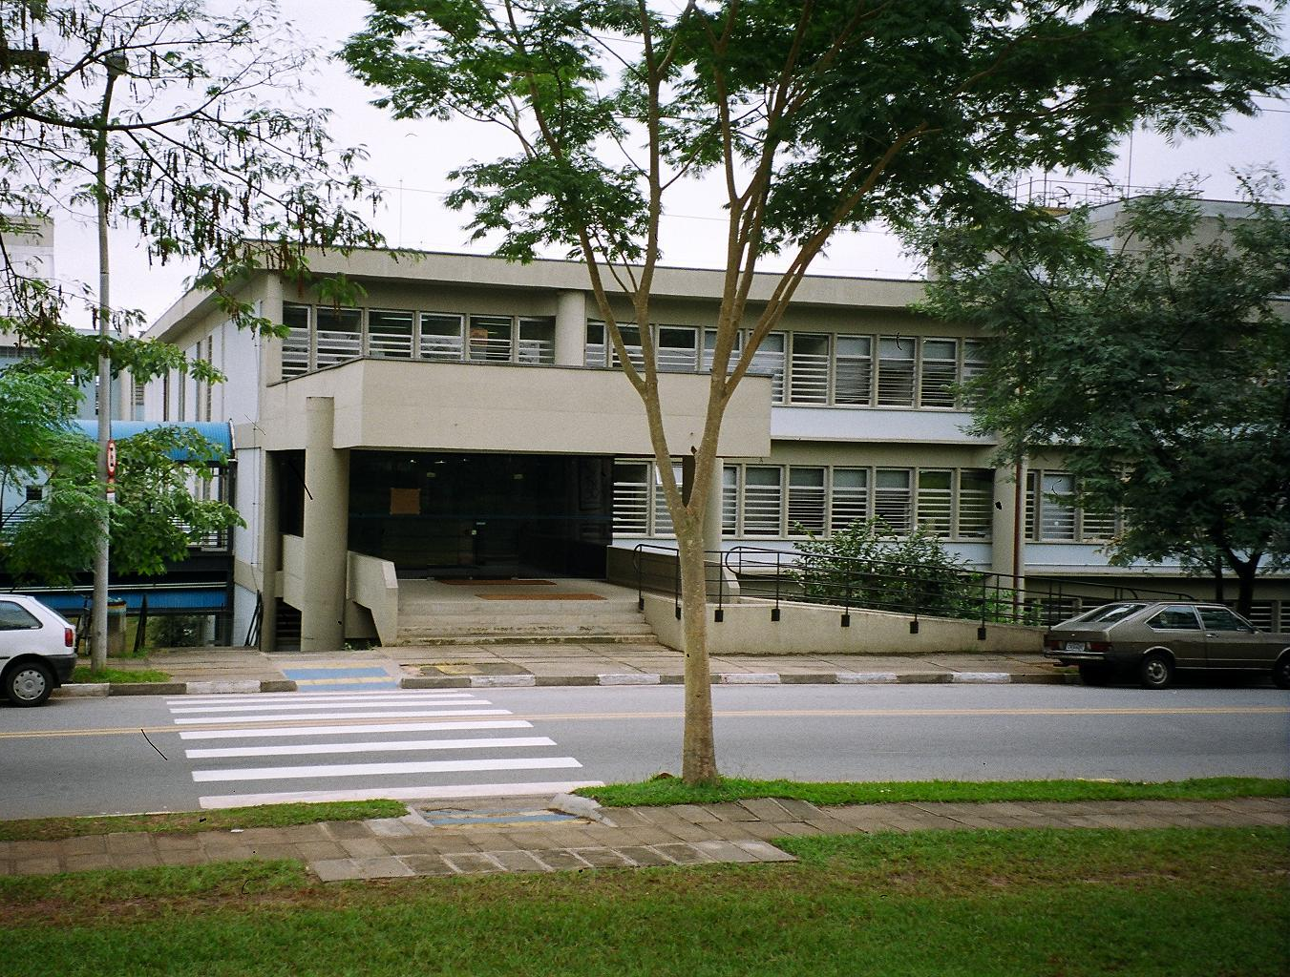
IAG
graduação em geofísica

Slide 5
~2009 - projeto
grav-mag
modelagem direta

Slide 6
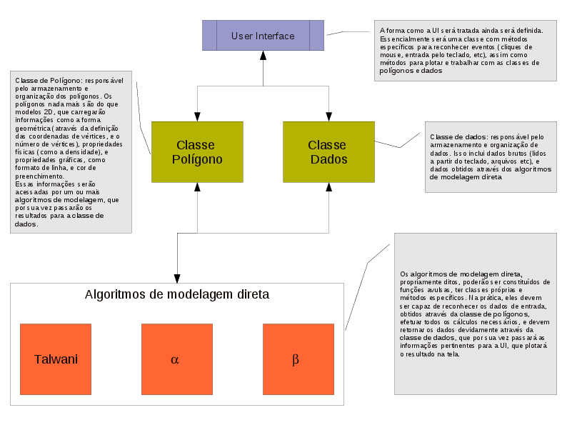

Slide 7
2010

Slide 8
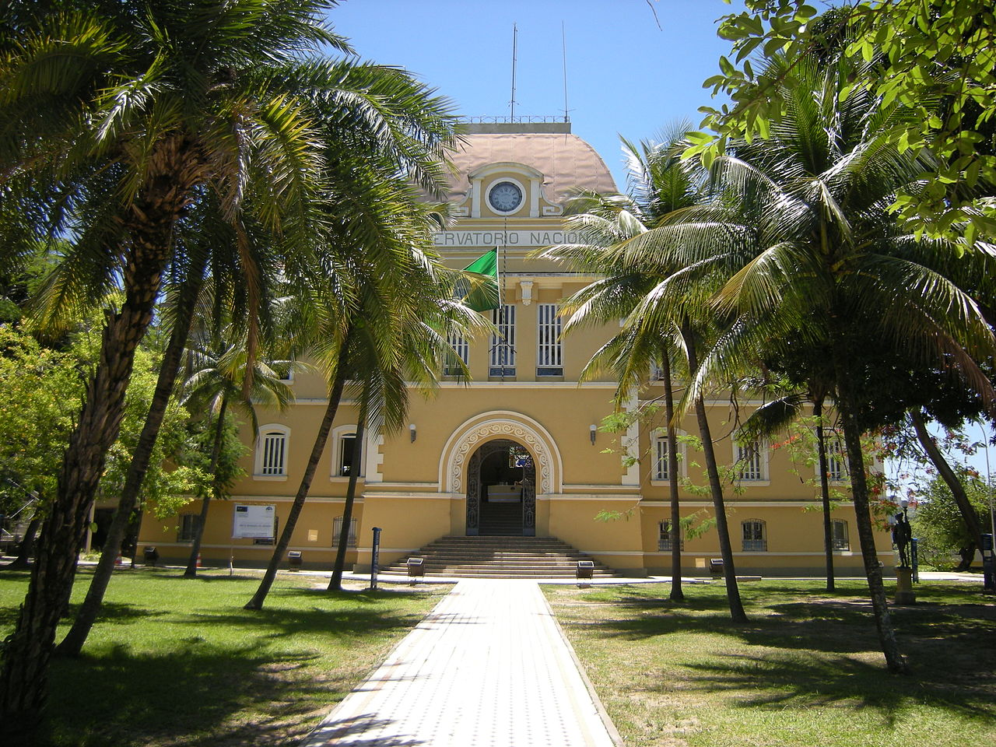
mestrado observatório nacional
credit: Leandro Ciuffo

Slide 9
juntar código
matérias (inversão) dissertação, extra

Slide 10

reutilizar

Slide 11


muita re-implementação

Slide 12
repetição leva a erros

Slide 13

1 código
++ usuários

Slide 14
1 código
++ programadores

Slide 15
biblioteca
(funções, classes, etc)

Slide 16

fácil de aprender rápido de implementar

Slide 17
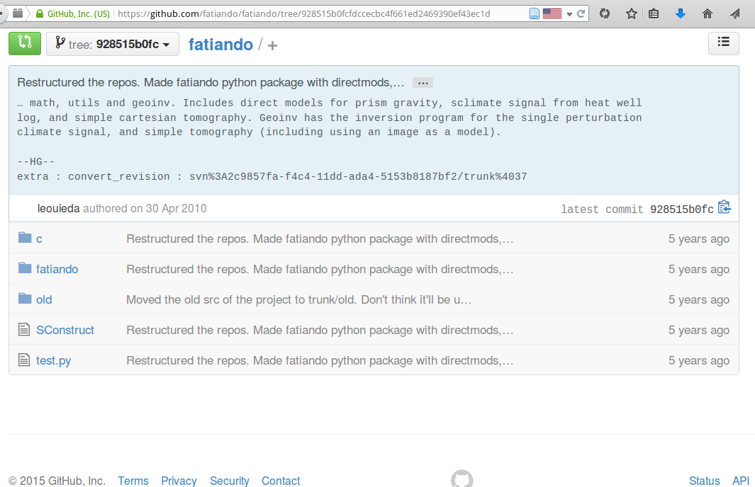
github.com

Slide 18
github.com

Slide 19
github.com
fatiando

Slide 20


Slide 21
controle de versão
(VCS)

Slide 22
ctrl+z
∞

Slide 23
git/mercurial
software-carpentry.org

Slide 24


Slide 25
v0.0.1
(pré-beta-dev-testing)

Slide 26

curso de inversão
IAG 02/2011
github.com/pinga-lab/inversao-iag-2012

Slide 27
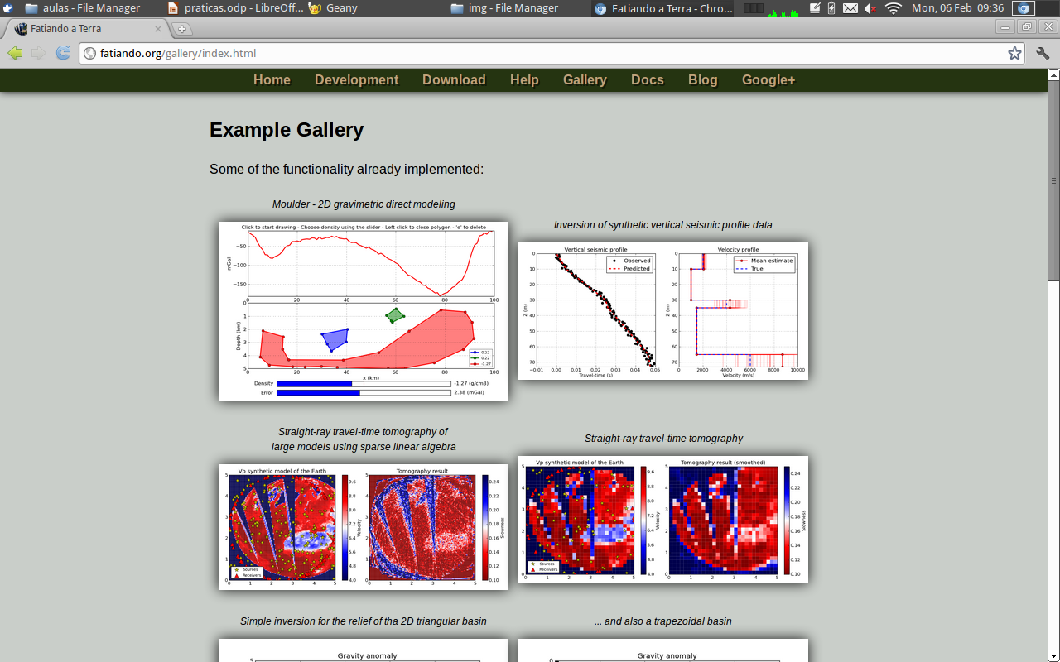

Slide 28

2015

Slide 29
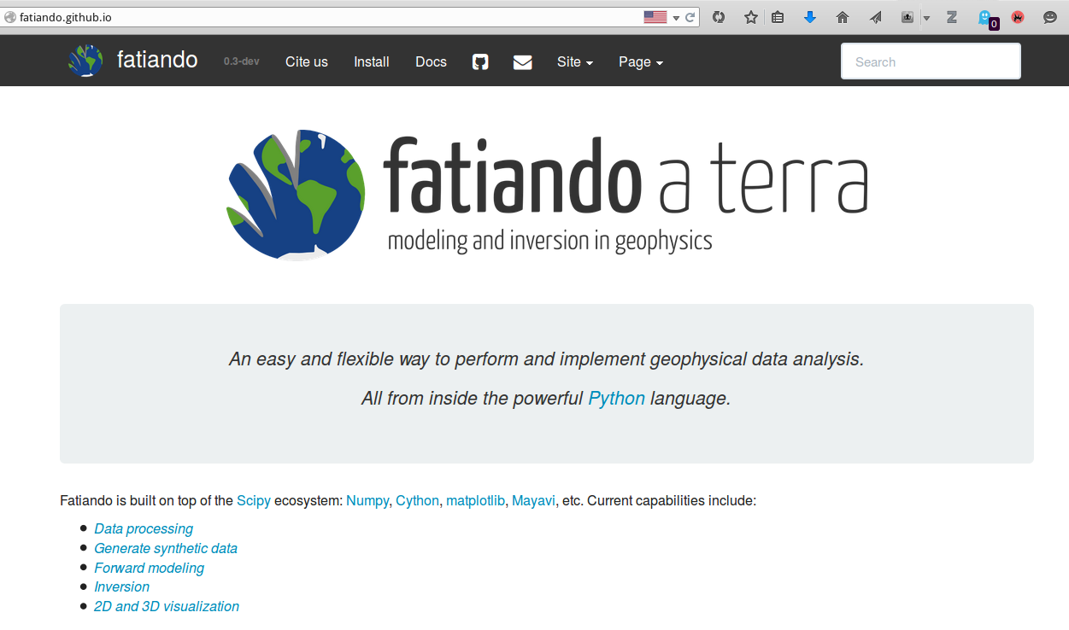
~700 downloads/mês

Slide 30
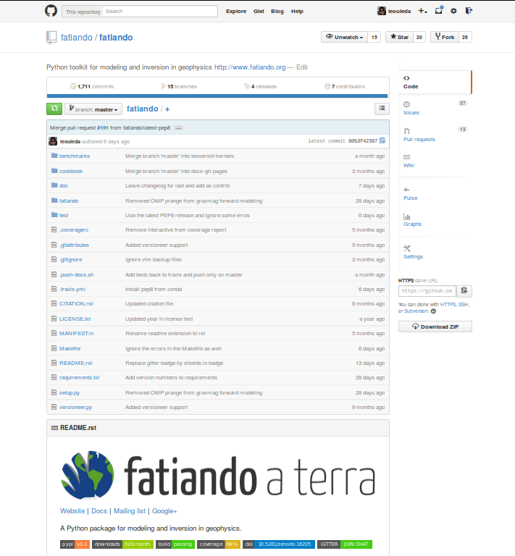

código no
GitHub

Slide 31
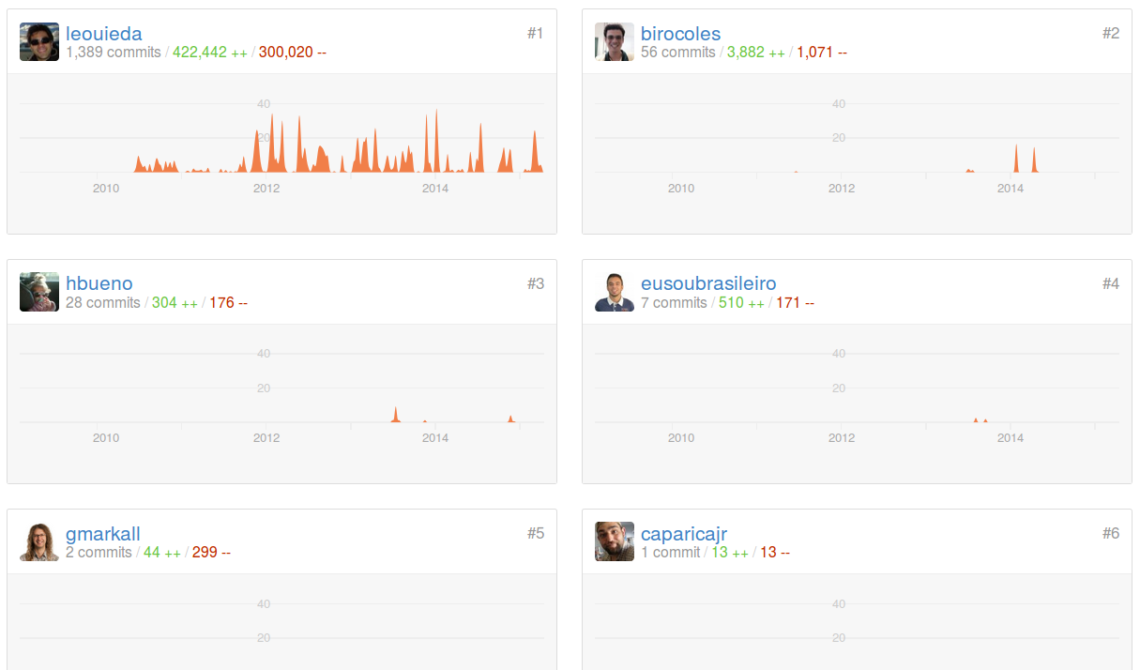
contribuidores

Slide 32
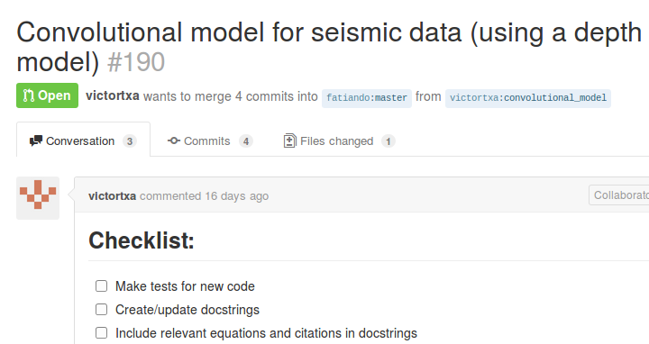
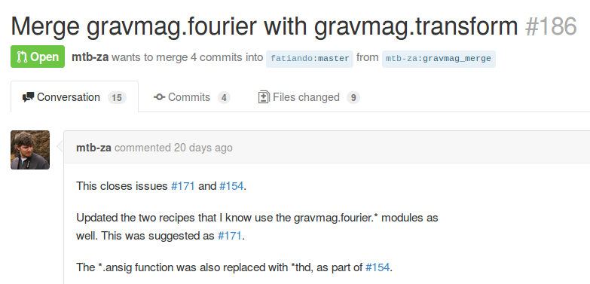
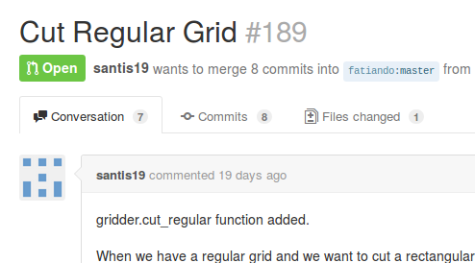

Slide 33
fatiando

Slide 34
diversos métodos
+
inversão
+
visualização

Slide 35
biblioteca
pacotes >
módulos >
funções/classes

Slide 36
fatiando/
pacotes
módulos
gravmag/
seismic/
inversion/
vis/
gridder
mesher
utils
constants
datasets

Slide 37
tour

Slide 38
demo 1
Anomalia Bouguer de um prisma

Slide 39
IPython notebook
ipython.org

Slide 40
demo 2
Prisma poligonal e interatividade

Slide 41
aulas

Slide 42
exploração interatividade

Slide 43
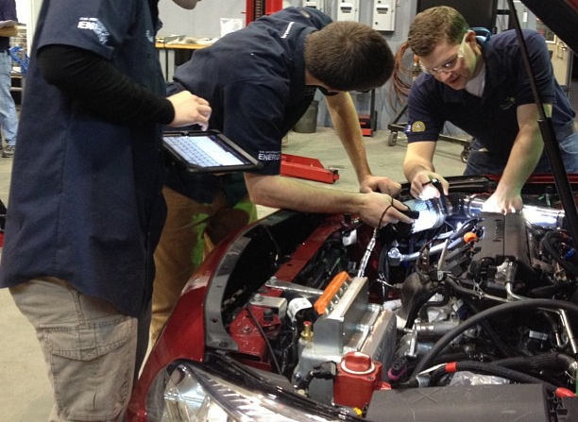
credit: AVTC Series

Slide 44
modelos dados sintéticos dados reais

Slide 45
IPython
+ fatiando

Slide 46
exemplo 1
modelagem direta

Slide 47
exemplo 2
anomalia magnética

Slide 48
exemplo 3
ondas sísmicas

Slide 49
pesquisa

Slide 50
criação de métodos de inversão

Slide 51
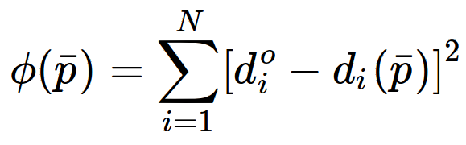
minimizar

Slide 52

exemplo:
Método de Newton
Hessiana
gradiente

Slide 53
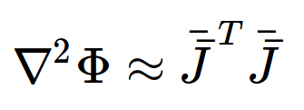
aproximação
Jacobiana

Slide 54
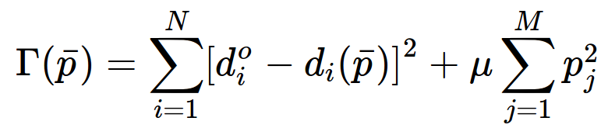
regularização

Slide 55
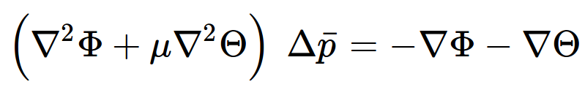
regularização
Hessiana
gradiente

Slide 56
componentes:
modelagem direta
Jacobiana
Hessiana gradiente minimização regularização

Slide 57
componentes:
modelagem direta
Jacobiana
Hessiana gradiente minimização regularização
genérico

Slide 58
componentes:
modelagem direta
Jacobiana
Hessiana gradiente minimização regularização
implementar esses
genérico

Slide 59
fatiando.inversion

Slide 60
demo 1
Ajuste de reta

Slide 61
demo 2
Inversão grav para relevo de bacia 2D

Slide 62
conclusão

Slide 63
construir em cima do nosso trabalho

Slide 64
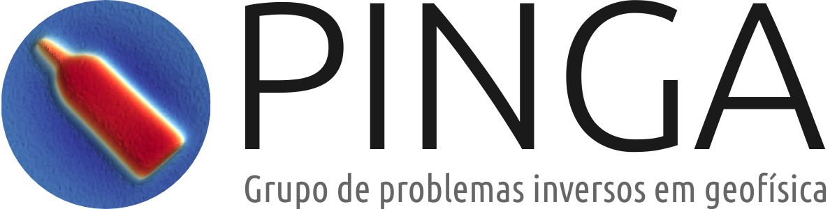
grupo de pesquisa
pinga-lab.org

Slide 65


Slide 66
artigos novos
método no fatiando testes e aplicações em IPython notebooks

Slide 67
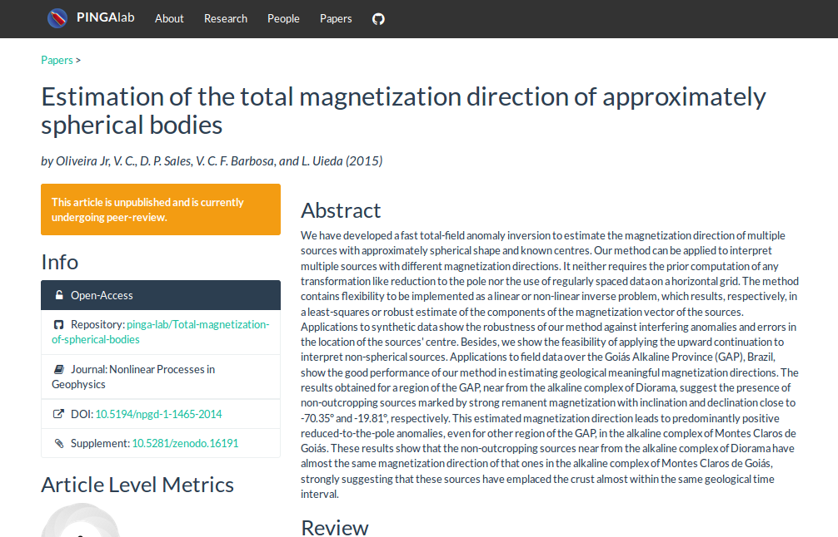
código

Slide 68
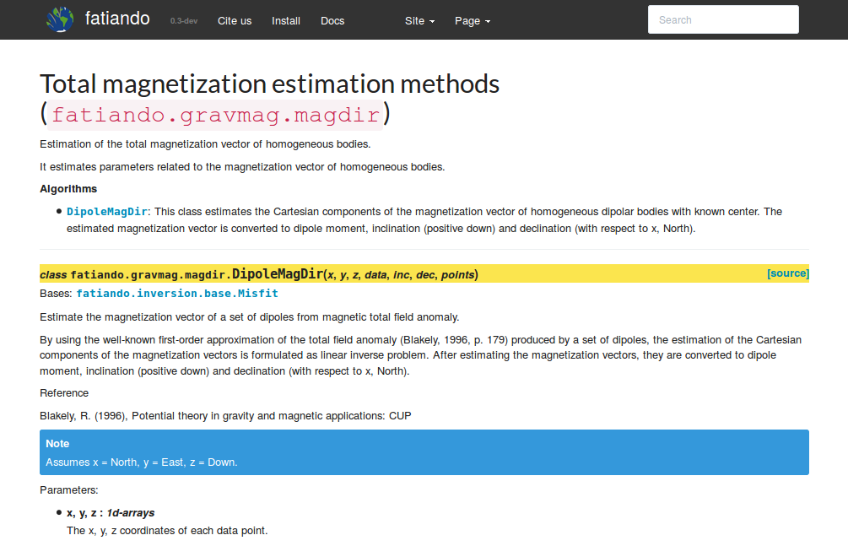
implementação

Slide 69

share reuse remix
credit: Greg Emmerich

Slide 70
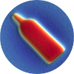
Informações
fatiando.github.io
pinga-lab.org

